Slide 1
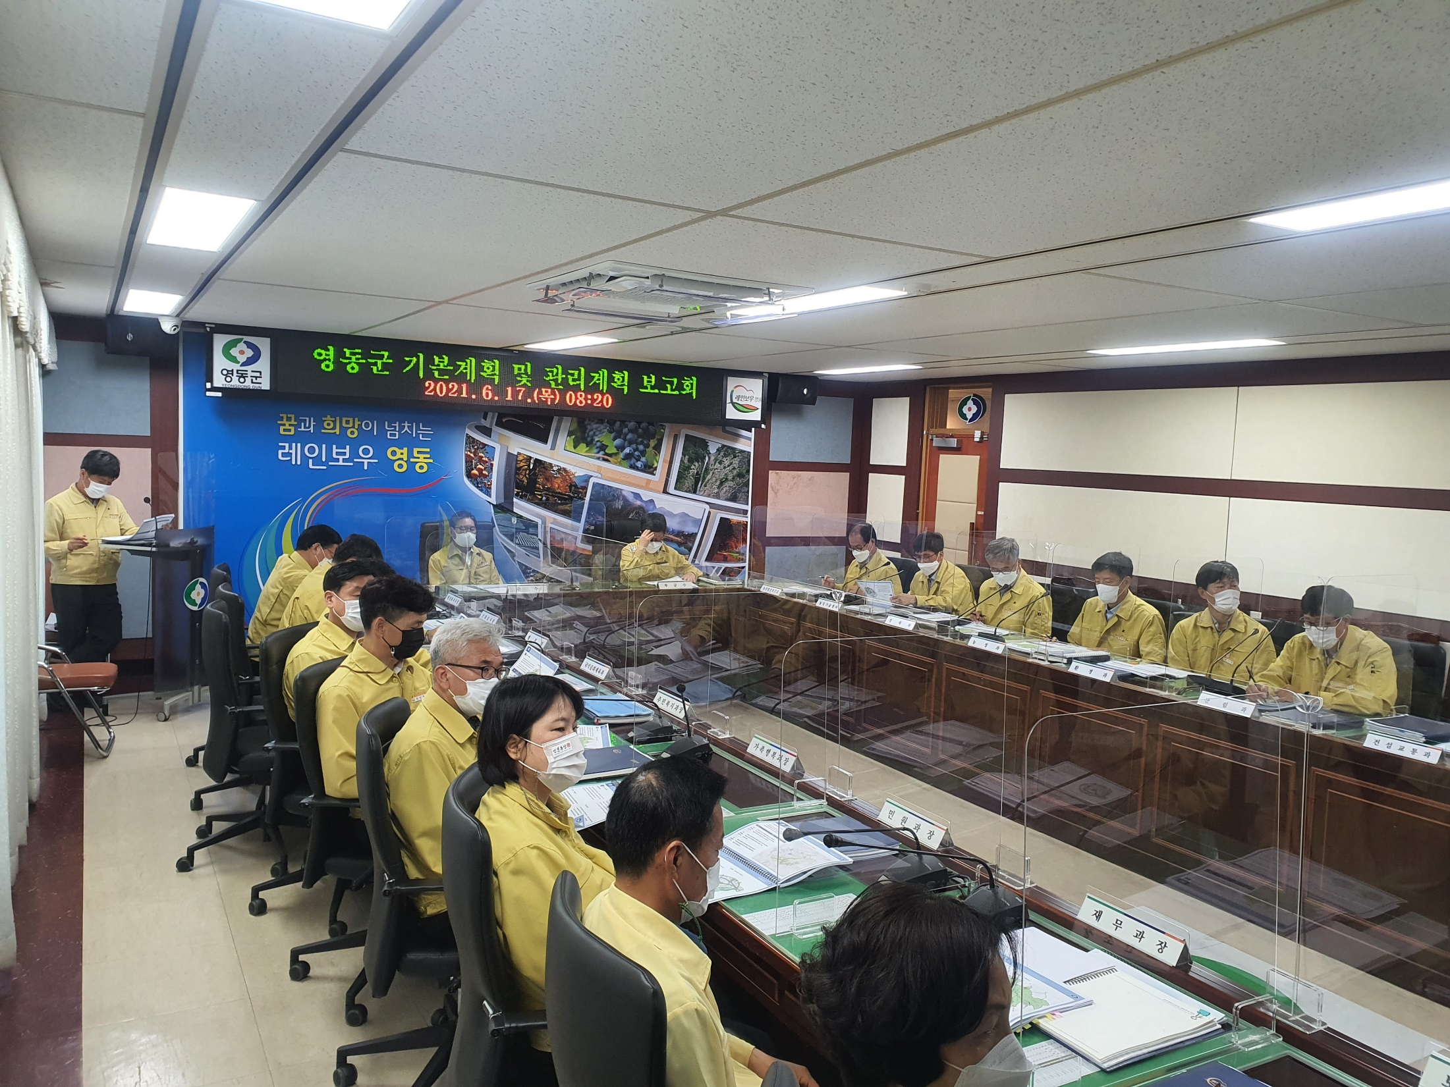
도시건축과

Slide 2
5-1. 전선지중화사업 추진
(단위 : 백만원)
사업명 | 사업량 | 사업내용 | 비고
특화거리 전선지중화사업 | 엘림전기~태일상가 L=0.6km | 케이블 절체 및 연결
5-2. 2030년 군관리계획(재정비) 읍면별 설명회 개최
일 시 : 7월 ~ 9월
대 상 자 : 11개 읍면 이장단
내 용 : 군관리계획 주요내용 설명 및 주민 건의사항 접수
5-3. 피난민거리 전선지중화 주민설명회 개최
일 시 : 7월 6일(화) 14:00
장 소 : 영동전통시장 문화관
내 용 : 피난민거리 전선지중화사업 주민홍보 및 의견수렴
5-4. 소규모 지역개발사업 추진
대 상 지 : 심천면 약목리 제방농로 재포장공사 외 50건 준공
사 업 비 : 1,100백만원

Slide 3
5-5. 군계획도로 개설사업 추진
(단위 : 백만원)
사업명 | 사업량 | 사업비 | 사업내용 | 비고
합 계 (11지구) | L=2,648m | 4,377
영동병원~귀골간도로 | L=450m | 1,000 | 보상협의 및 공사 집행
남성리(소로2-326) 군계획도로 개설공사 | L=220m | 500 | 보상협의
부용리 고령자복지주택 군계획도로 개설공사 | L=461m | 700 | 보상협의 및 공사 집행
용산리(소로2-213) 군계획도로 개설공사 | L=250m | 350 | 보상협의
구촌리(소로2-225) 군계획도로 개설공사 | L=100m | 250 | 보상협의
남성리(소로2-315) 군계획도로 개설공사 | L=300m | 350 | 보상협의
남성리(소로1-302) 군계획도로 개설공사 | L=150m | 300 | 보상협의
제2201부대 진입도로 개설공사 | L=370m | 500 | 토공
황간남성근린공원 진입도로 확장공사 | L=127m | 264 | 준공
지봉리(소로2-406) 군계획도로 개설공사 | L=190m | 121 | 토공
추풍령리(소로2-413) 군계획도로 개설공사 | L=30m | 42 | 보상협의

